Slide 1

A/B тестирование
Урок 1 Формирование гипотез и их скоринг на основе данных
Notes:
Иллюстрацию меняем на релевантную теме урока!

Slide 2





Давайте знакомиться: Иван Еремеев
Руководитель направления продуктовой аналитики в рекомендательных системах медиа и нативной рекламы в VK.
Ведущий преподаватель и со-автор курса по прикладной аналитике данных в VK Образование.
Автор и преподаватель 3 курсов по a/b тестированию и веб-аналитике в Geekbrains.
Со-автор и преподаватель курса по продуктовой аналитике в ВШЭ

Slide 3
Что будет на уроке сегодня
Подходы к формированию гипотез.
Скоринг гипотез.
Шаблон описания гипотез
Notes:
Посоветуйся с методистом как лучше провести знакомство с аудиторией. Вопросы могут меняться. Стандартный слайд знакомства. Не меняем его, меняем текст в нем и иллюстрации (если нужно)

Slide 4
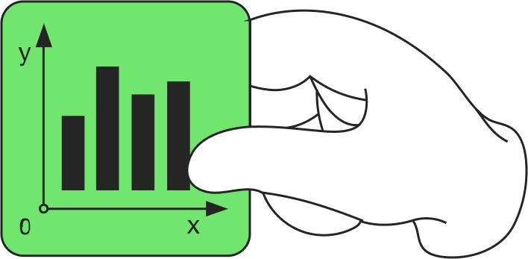
Урок 1
Подходы к формированию гипотез.

Slide 5

Что такое гипотеза?
Гипотеза в цифровых продуктах — это четко сформулированное предположение, основанное на известных знаниях, которое технически возможно проверить

Slide 6

Зачем это нужно?
Мир полон неопределенности и подвержен быстрым изменениям.
Хороший способ быстро изучать окружающий мир , свой продукт и пользователей, снижая неопределенность - внедрить культуру проверки гипотез

Slide 7
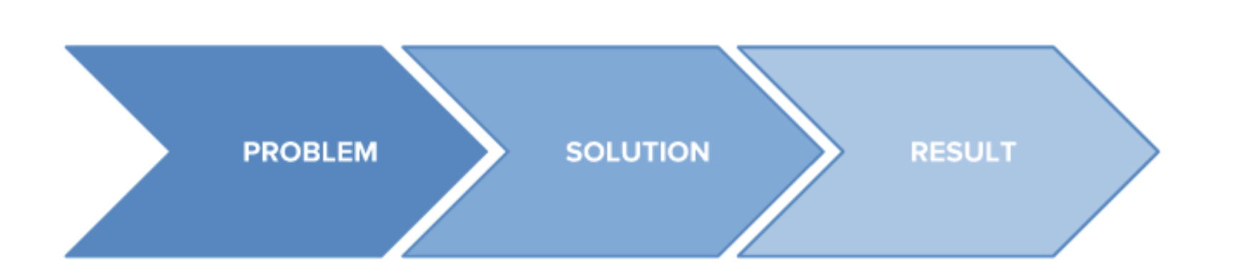
Нужна правильная цель
Какую проблему я пытаюсь решить?
Каков масштаб проблемы, которую я рассматриваю?
Зачем вообще что-то менять?

Slide 8
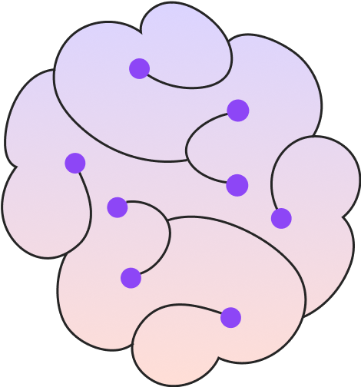
Структура гипотезы
Действие [Х] для пользователя [B] позволит увеличить метрику [N] на величину [Y], потому что [Z]
Если убрать поле индекса из формы заказа для всех пользователей сайта, то мы увеличим конверсию в заказ с 10 до 12 % потому что упростим форму и повлияем на скорость ее заполнения

Slide 9





Подходы к формированию гипотез
Анализ количественных данных о продукте
Качественные исследования
Анализ рынка
Психология
Эвристика

Slide 10

Кейс

Slide 11
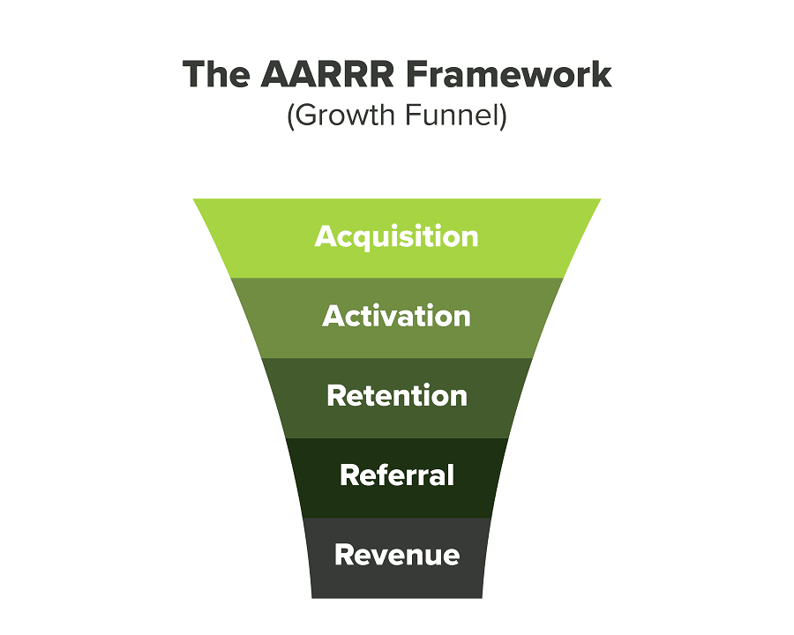
Где в продукте узкое место?
acquisition - стоимость привлечения
activation- конверсия в первую покупку
retention - кол-во заказов на покупателя
revenue - средний чек и издержки

Slide 12

Идеи
100 идей для A/B тестов Часть 1
100 идей для A/B тестов Часть 2

Slide 13

Урок 1
Скоринг гипотез.

Slide 14

Скоринг гипотез
Скоринг гипотез — процесс оценки ваших идей с использованием взвешенных факторов.
Суть такого подхода к приоритизации заключается в оценке каждой идеи из бэклога по одним и тем же параметрам, что позволит вам быть более объективным в выборе приоритетной гипотезы для тестирования.

Slide 15


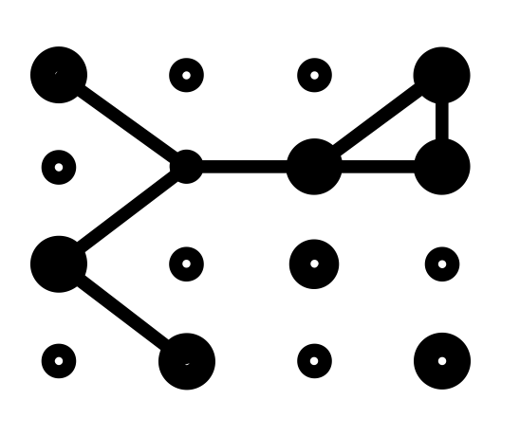
ICE Score
Impact (влияние) — демонстрирует, насколько идея положительно повлияет на ключевой показатель, который вы пытаетесь улучшить.
Confidence (уверенность) — демонстрирует, насколько вы уверены в оценках влияния и лёгкости реализации.
Ease (лёгкость реализации) — оценка того, сколько усилий и ресурсов требуется для реализации этой идеи.

Slide 16
Приоритизация гипотез по ICE
Idea | Impact (0-10) | Confidence (0-10) | Ease (0-10) | ICE Score (I х С х E)
Рекомендательный алгоритм i2i | 8 | 7 | 5 | 280
Увеличить разрешение фото карточек товара | 5 | 5 | 7 | 175
Покрасить кнопку в зеленый цвет | 2 | 2 | 10 | 40

Slide 17
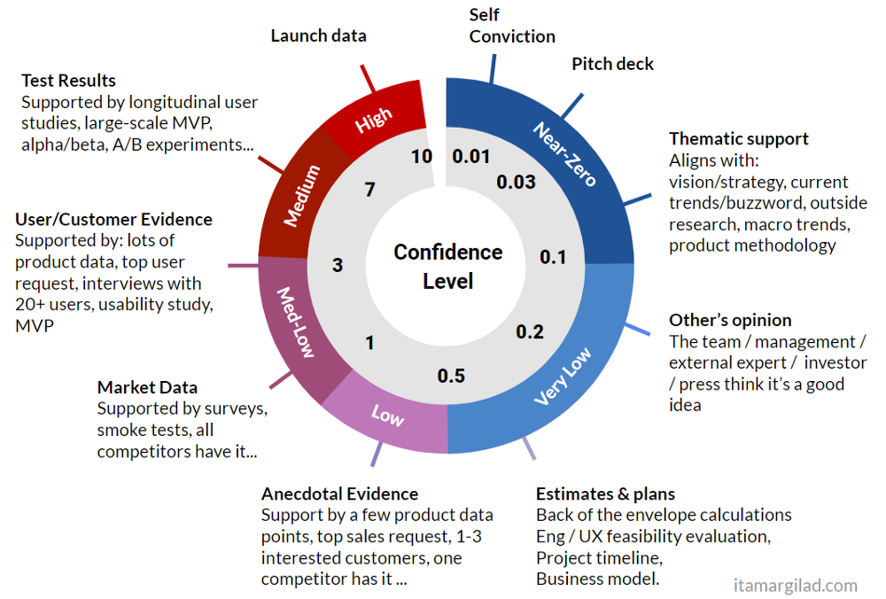
Приоритизация гипотез по ICE
Confidence
Шкала от 1 до 10 и разделена на шесть степеней уверенности:
«Около 0» — диапазон от 0.01 до 0.1 баллов.
Это личная уверенность продакта в фиче, тренды в индустрии, внешние ресерчи.
«Очень низкая» — диапазон от 0.01 до 0.5 баллов.
Коллективное мнение команды, менеджмента, инвесторов, внешних экспертов. Приблизительные расчеты в бизнес-модели.
«Низкая» — диапазон от 0.5 до 1 балла..Это несколько заинтересованных клиентов, наличие фичи у конкурента.
«Немного выше низкой» — диапазон от 1 до 3 баллов. Рыночные ресерчи, smoke tests, функционал есть у всех конкурентов. Для верхней границы “3” необходимы реальные данные о продукте, интервью с 20+ юзерами, юзабилити ресерчи, MVP.
«Повышенная» — диапазон от 3 до 7 баллов. Длинные пользовательские исследованиями, масштабированный MVP, A/B тесты.
«Высокая» — диапазон от 7 до 10 баллов. Если продакт уже тестировал такой функционал на данном продукте.

Slide 18
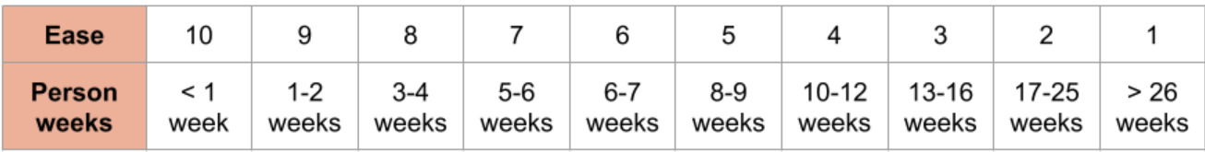
Приоритизация гипотез по ICE
Ease

Slide 19





Подходы к проверке гипотез
Необходимо выбирать релевантный метод под
конкретную задачу с учетом баланса потраченных ресурсов и точности метода
Интервью с пользователями
A/B тесты
Прототипирование
Краудфандинг
Лендинги
…………...

Slide 20

Урок 1
Шаблон описания гипотез

Slide 21

Шаблон дизайна эксперимента
Для чего нужен шаблон?
Это полноценный документ.
Это исторические данные.
Это хорошая практика, чтобы не замыкать на себе процессы, если вы решите сменить место работы.

Slide 22

Шаблон дизайна эксперимента
Гипотеза.
Что делаем.
На каких пользователях тестируем.
Ключевые метрики для оценки эксперимента.
Ожидаемый эффект.
План действий в зависимости от результатов эксперимента.

Slide 23

Шаблон дизайна эксперимента | Пример
Гипотеза:
Если на странице http://gb-web-analytics.tilda.ws/page25 поднять блок «На курсе вы научитесь» на второй экран, то % показателя отказов снизится на 10% а СR% подачи заявки увеличится на 1%, потому что навыки, которым обучатся студенты, важнее, чем объяснение, кто такой веб-аналитик.
Что делаем:
Контрольная версия: оставляем текущий вид страницы.
Тестовая версия: передвигаем блок «На курсе вы научитесь» на второй экран под кнопку «Начать обучение».
На каких пользователях тестируем:
Только на новых пользователях.

Slide 24

Шаблон дизайна
эксперимента
Пример
Метрики:
Процент конверсий в заявку (%CR) — primary.
Процент показателя отказов — secondary.
План действий:
Если наш эксперимент будет положительным и мы зафиксируем ожидаемое улучшение в в ключевых метриках и не посадим добавочные, то масштабируем изменение и «выкатываем» его на всех пользователей.
Если основные метрики падают или растут недостаточно, либо добавочные метрики падают, откатываем эксперимент.

Slide 25
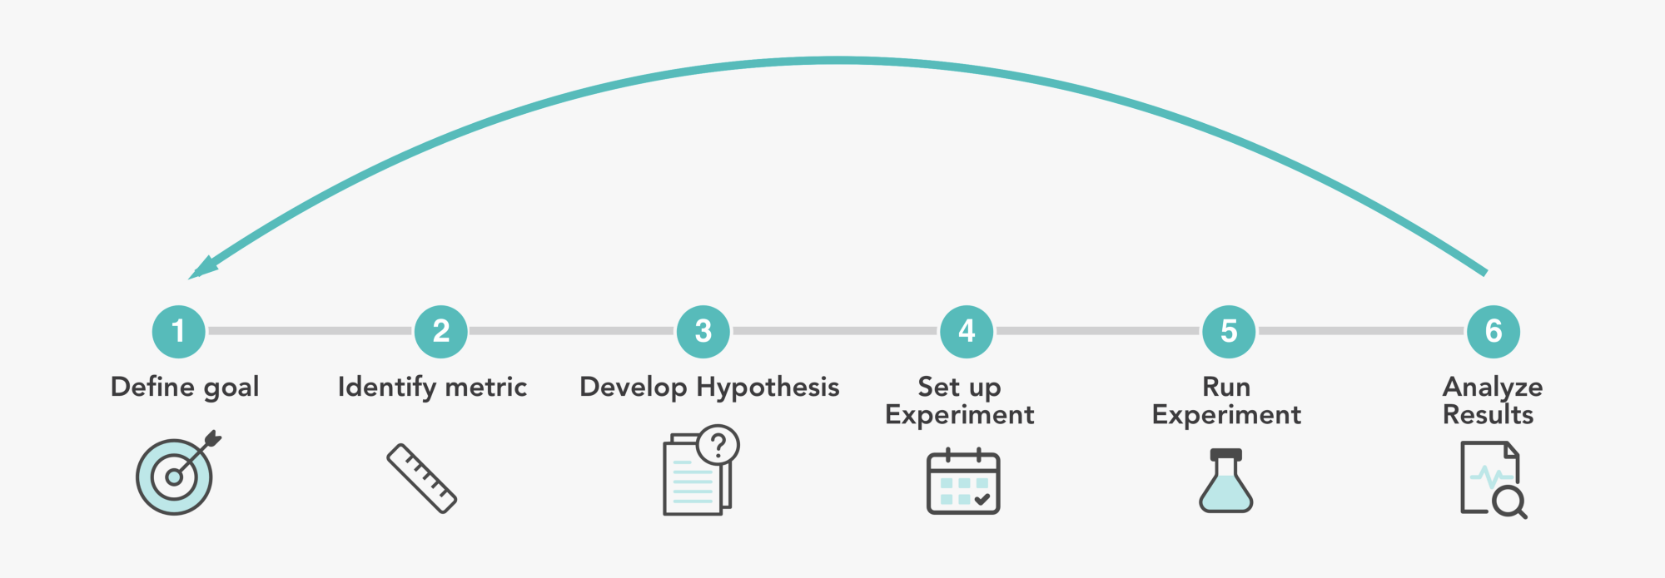
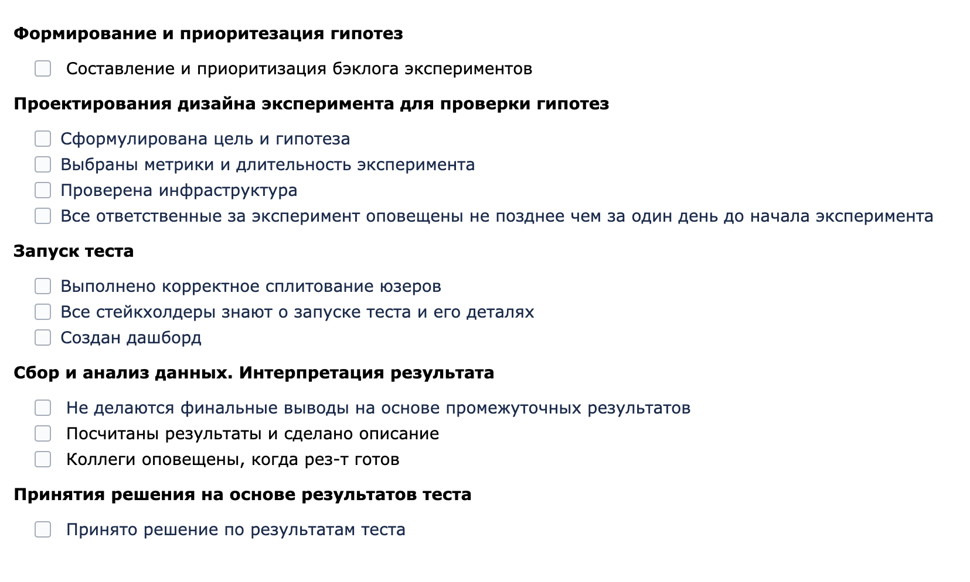
Чек-лист сокращенный

Slide 26

На этом уроке мы разобрали
Что такое продуктовые гипотезы и зачем они нужны.
Рассмотрели структуру хорошей гипотезы.
Увидели , какие подходы к поиску и генерации гипотез существуют.
Узнали, зачем и как выбирать наиболее ценные для вашего продукта гипотезы.

Slide 27

На следующем уроке мы рассмотрим:
Какие виды экспериментов существуют
Как понять можно ли и нужно ли вам проводить А/Б-тест
Как выглядит процесс A/B тестирования

Slide 28
Спасибо за внимание!

